Slide 1
Словарные слова 1 класс
животные

Slide 2
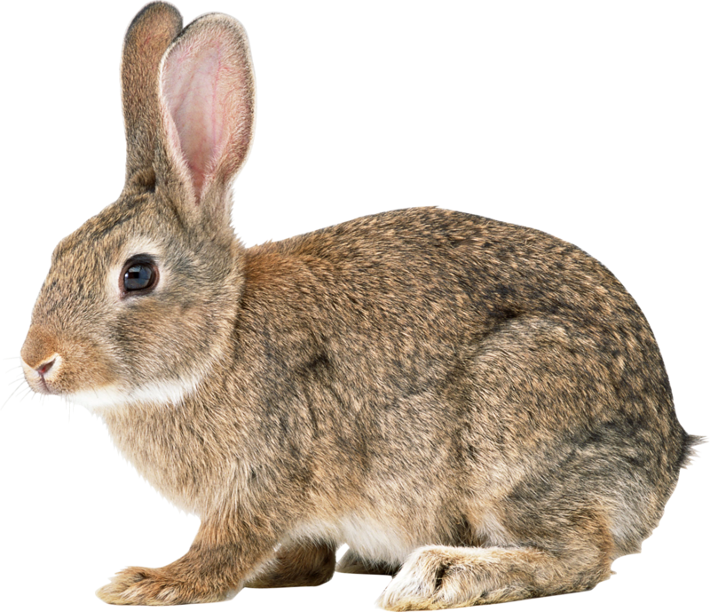
за.ц

Slide 3
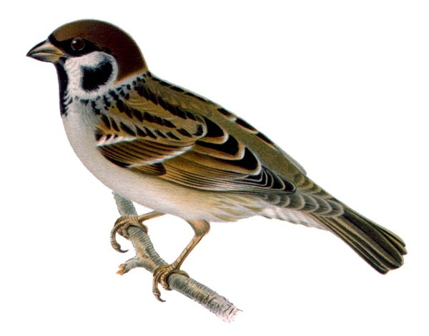
в.р.бей

Slide 4
в.р.на

Slide 5
к.р.ва

Slide 6
с.бака

Slide 7
л.сица

Slide 8
м.дведь

Slide 9
п.тух

Slide 10
с.р.ка

Slide 11
Взаимопроверка
заяц лисица
воробей медведь
ворона петух
корова сорока
собака

Slide 12
Молодцы !

